Slide 1

사물지능
( Jetbot 조립하기 )
나 예 호

Slide 2
Jetbot 관련 부품에 대해 학습한다
Jetbot을 조립한다
학습목표

Slide 3

Jetbot 조립하기

Slide 4
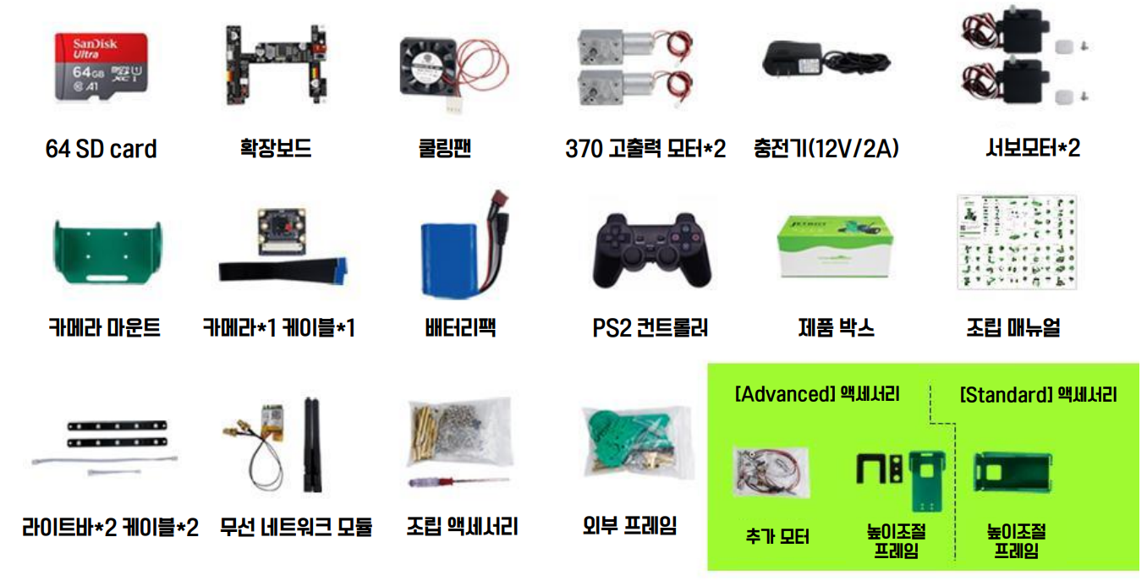
부품 목록
- 부품 목록
Notes:
컴퓨터가 이해할 수 있는 언어는 우리가 일상생활에서 사용하는 언어와는 너무나도 다른 기계어(machine language)다.
기계어는 0과 1로 이루어진 이진 코드이기 때문에 사람이 이해하기에는 매우 어렵다.
반면 사람이 사용하는 언어는 컴퓨터 입장에서 보면 이해할 수 없는 문자 집합이다.
그렇기 때문에 사람과 컴퓨터가 대화하기 위해서는 사람의 언어와 기계어의 다리 역할을 하는 프로그래밍 언어가 필요하다.

Slide 5
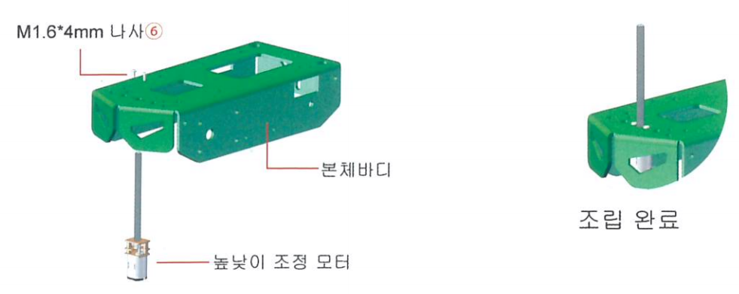
조립하기
리프팅 모터 조립
- 위쪽에서 나사 구멍이 맞는지 확인하면서 조립
Notes:
컴퓨터가 이해할 수 있는 언어는 우리가 일상생활에서 사용하는 언어와는 너무나도 다른 기계어(machine language)다.
기계어는 0과 1로 이루어진 이진 코드이기 때문에 사람이 이해하기에는 매우 어렵다.
반면 사람이 사용하는 언어는 컴퓨터 입장에서 보면 이해할 수 없는 문자 집합이다.
그렇기 때문에 사람과 컴퓨터가 대화하기 위해서는 사람의 언어와 기계어의 다리 역할을 하는 프로그래밍 언어가 필요하다.

Slide 6
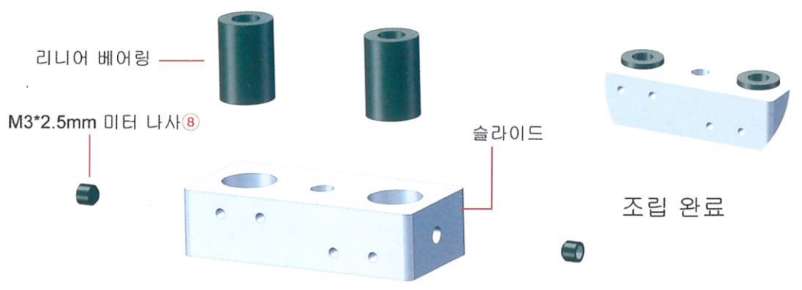
조립하기
(2) 리니어 베어링을 육각 렌치를 이용해서 끼워줌
- 양쪽 나사를 먼저 살짝 끼우고 베어링을 넣고 다시 꽉 조임
Notes:
컴퓨터가 이해할 수 있는 언어는 우리가 일상생활에서 사용하는 언어와는 너무나도 다른 기계어(machine language)다.
기계어는 0과 1로 이루어진 이진 코드이기 때문에 사람이 이해하기에는 매우 어렵다.
반면 사람이 사용하는 언어는 컴퓨터 입장에서 보면 이해할 수 없는 문자 집합이다.
그렇기 때문에 사람과 컴퓨터가 대화하기 위해서는 사람의 언어와 기계어의 다리 역할을 하는 프로그래밍 언어가 필요하다.

Slide 7
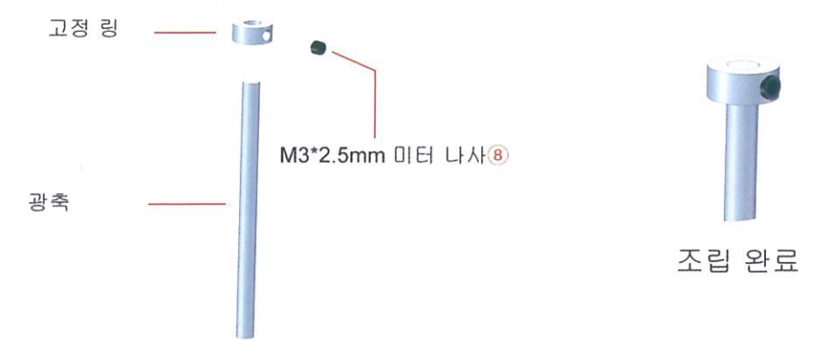
조립하기
(3) 옵티컬 축에 고정링을 육각 렌치로 조립
- 축이 링위쪽으로 튀어나오지 않게 조립
Notes:
컴퓨터가 이해할 수 있는 언어는 우리가 일상생활에서 사용하는 언어와는 너무나도 다른 기계어(machine language)다.
기계어는 0과 1로 이루어진 이진 코드이기 때문에 사람이 이해하기에는 매우 어렵다.
반면 사람이 사용하는 언어는 컴퓨터 입장에서 보면 이해할 수 없는 문자 집합이다.
그렇기 때문에 사람과 컴퓨터가 대화하기 위해서는 사람의 언어와 기계어의 다리 역할을 하는 프로그래밍 언어가 필요하다.

Slide 8
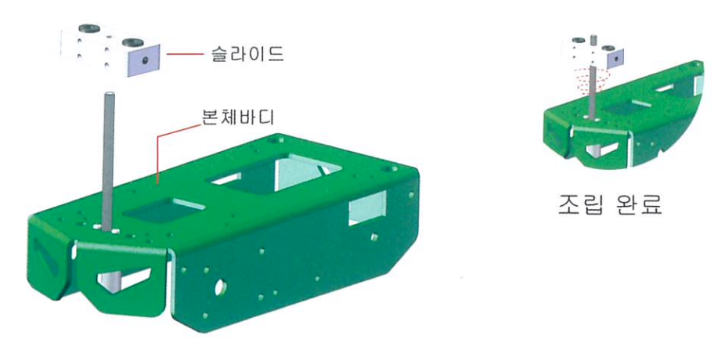
조립하기
(4) (2)에서 조립한 슬라이더를 아래쪽으로 돌려서 끼움
Notes:
컴퓨터가 이해할 수 있는 언어는 우리가 일상생활에서 사용하는 언어와는 너무나도 다른 기계어(machine language)다.
기계어는 0과 1로 이루어진 이진 코드이기 때문에 사람이 이해하기에는 매우 어렵다.
반면 사람이 사용하는 언어는 컴퓨터 입장에서 보면 이해할 수 없는 문자 집합이다.
그렇기 때문에 사람과 컴퓨터가 대화하기 위해서는 사람의 언어와 기계어의 다리 역할을 하는 프로그래밍 언어가 필요하다.

Slide 9
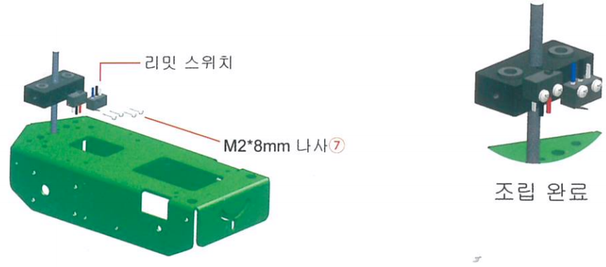
조립하기
(5) 슬라이더에 리미트 스위치 3개를 결합
- 파란색은 스위치가 아래쪽으로 붉은선은 스위치가 위쪽으로 향하도록 배치
- 리드선 들이 안쪽으로 배치되도록 결합
Notes:
컴퓨터가 이해할 수 있는 언어는 우리가 일상생활에서 사용하는 언어와는 너무나도 다른 기계어(machine language)다.
기계어는 0과 1로 이루어진 이진 코드이기 때문에 사람이 이해하기에는 매우 어렵다.
반면 사람이 사용하는 언어는 컴퓨터 입장에서 보면 이해할 수 없는 문자 집합이다.
그렇기 때문에 사람과 컴퓨터가 대화하기 위해서는 사람의 언어와 기계어의 다리 역할을 하는 프로그래밍 언어가 필요하다.

Slide 10
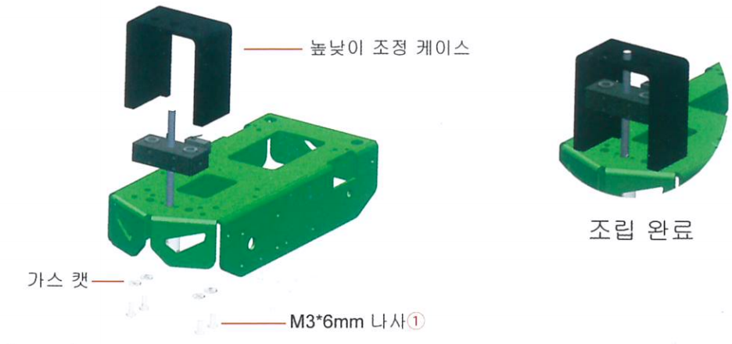
조립하기
(6) 리프팅 케이스를 결합
- 빨간색 리미트 위치가 케이스 위쪽에 달락말락 정도로 배치
Notes:
컴퓨터가 이해할 수 있는 언어는 우리가 일상생활에서 사용하는 언어와는 너무나도 다른 기계어(machine language)다.
기계어는 0과 1로 이루어진 이진 코드이기 때문에 사람이 이해하기에는 매우 어렵다.
반면 사람이 사용하는 언어는 컴퓨터 입장에서 보면 이해할 수 없는 문자 집합이다.
그렇기 때문에 사람과 컴퓨터가 대화하기 위해서는 사람의 언어와 기계어의 다리 역할을 하는 프로그래밍 언어가 필요하다.

Slide 11
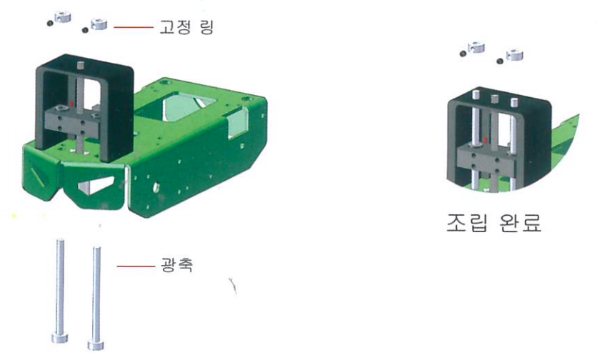
조립하기
(7) 옵티컬 축을 연결 후 육각 렌치를 이용해 고정링으로 결합
- 케이스를 흔들어도 흔들이지 않게 확실하게 고정
Notes:
컴퓨터가 이해할 수 있는 언어는 우리가 일상생활에서 사용하는 언어와는 너무나도 다른 기계어(machine language)다.
기계어는 0과 1로 이루어진 이진 코드이기 때문에 사람이 이해하기에는 매우 어렵다.
반면 사람이 사용하는 언어는 컴퓨터 입장에서 보면 이해할 수 없는 문자 집합이다.
그렇기 때문에 사람과 컴퓨터가 대화하기 위해서는 사람의 언어와 기계어의 다리 역할을 하는 프로그래밍 언어가 필요하다.

Slide 12
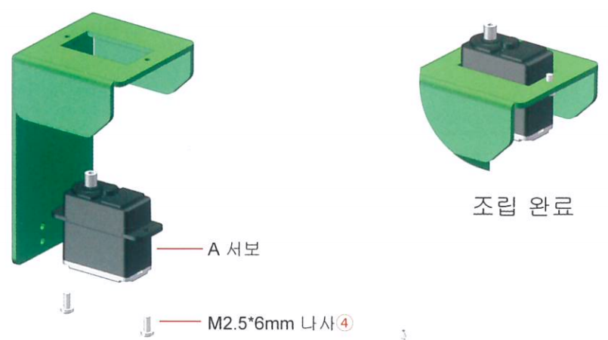
조립하기
(8) 서보모터 A (카메라 좌우 회전용)를 결합
- 서보모터가 중앙 위치로 초기화되어 있으므로 임의로 돌지지 않도록 한다
Notes:
컴퓨터가 이해할 수 있는 언어는 우리가 일상생활에서 사용하는 언어와는 너무나도 다른 기계어(machine language)다.
기계어는 0과 1로 이루어진 이진 코드이기 때문에 사람이 이해하기에는 매우 어렵다.
반면 사람이 사용하는 언어는 컴퓨터 입장에서 보면 이해할 수 없는 문자 집합이다.
그렇기 때문에 사람과 컴퓨터가 대화하기 위해서는 사람의 언어와 기계어의 다리 역할을 하는 프로그래밍 언어가 필요하다.

Slide 13
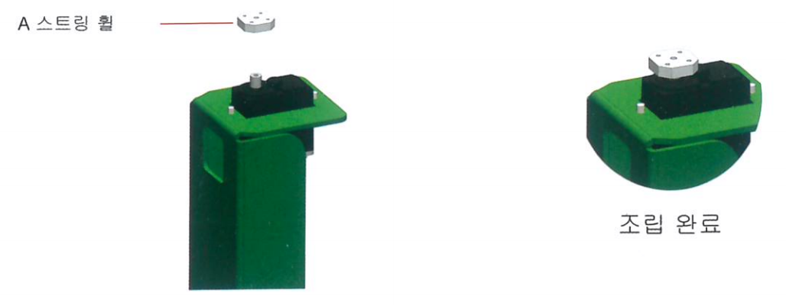
조립하기
(9) 서보모터 A의 축에 흰색 휠을 설치
Notes:
컴퓨터가 이해할 수 있는 언어는 우리가 일상생활에서 사용하는 언어와는 너무나도 다른 기계어(machine language)다.
기계어는 0과 1로 이루어진 이진 코드이기 때문에 사람이 이해하기에는 매우 어렵다.
반면 사람이 사용하는 언어는 컴퓨터 입장에서 보면 이해할 수 없는 문자 집합이다.
그렇기 때문에 사람과 컴퓨터가 대화하기 위해서는 사람의 언어와 기계어의 다리 역할을 하는 프로그래밍 언어가 필요하다.

Slide 14
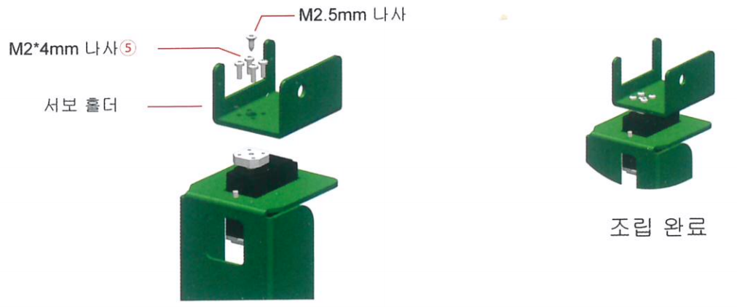
조립하기
(10) 카메라 팬 틸트 프레임을 설치
Notes:
컴퓨터가 이해할 수 있는 언어는 우리가 일상생활에서 사용하는 언어와는 너무나도 다른 기계어(machine language)다.
기계어는 0과 1로 이루어진 이진 코드이기 때문에 사람이 이해하기에는 매우 어렵다.
반면 사람이 사용하는 언어는 컴퓨터 입장에서 보면 이해할 수 없는 문자 집합이다.
그렇기 때문에 사람과 컴퓨터가 대화하기 위해서는 사람의 언어와 기계어의 다리 역할을 하는 프로그래밍 언어가 필요하다.

Slide 15
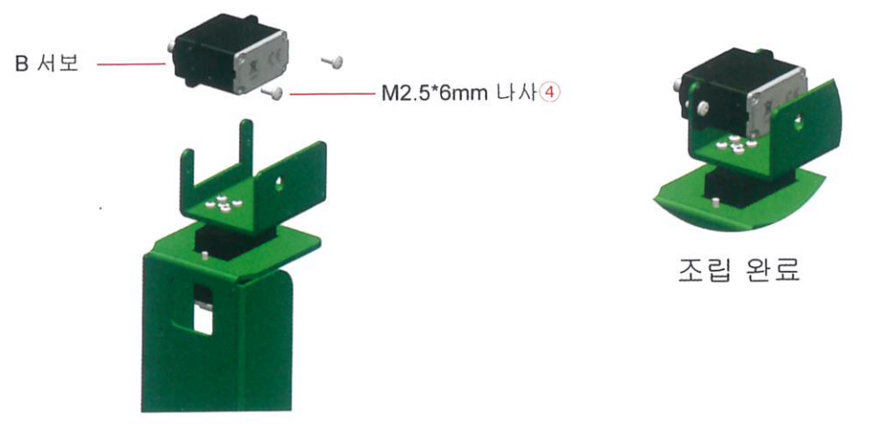
조립하기
(11) 서보모터 B (카메라 상하 회전용)를 설치
- 서보모터가 중앙 위치로 초기화되어 있으므로 임의로 돌지지 않도록 한다
Notes:
컴퓨터가 이해할 수 있는 언어는 우리가 일상생활에서 사용하는 언어와는 너무나도 다른 기계어(machine language)다.
기계어는 0과 1로 이루어진 이진 코드이기 때문에 사람이 이해하기에는 매우 어렵다.
반면 사람이 사용하는 언어는 컴퓨터 입장에서 보면 이해할 수 없는 문자 집합이다.
그렇기 때문에 사람과 컴퓨터가 대화하기 위해서는 사람의 언어와 기계어의 다리 역할을 하는 프로그래밍 언어가 필요하다.

Slide 16
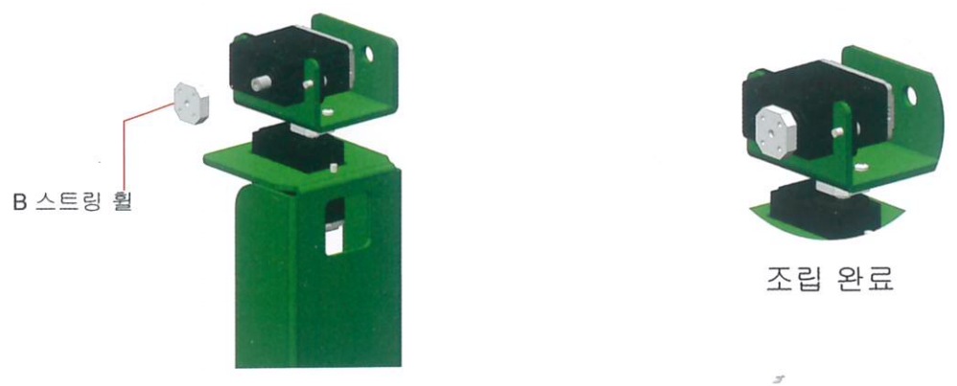
조립하기
(12) 서보모터 B의 축에 흰색 휠을 설치
- 휠 방향은 대각으로 결합
Notes:
컴퓨터가 이해할 수 있는 언어는 우리가 일상생활에서 사용하는 언어와는 너무나도 다른 기계어(machine language)다.
기계어는 0과 1로 이루어진 이진 코드이기 때문에 사람이 이해하기에는 매우 어렵다.
반면 사람이 사용하는 언어는 컴퓨터 입장에서 보면 이해할 수 없는 문자 집합이다.
그렇기 때문에 사람과 컴퓨터가 대화하기 위해서는 사람의 언어와 기계어의 다리 역할을 하는 프로그래밍 언어가 필요하다.

Slide 17
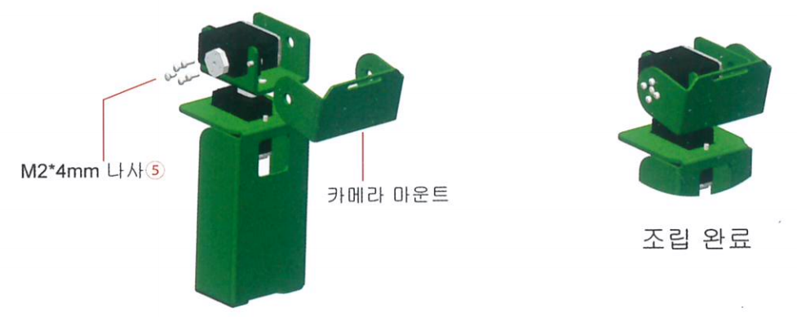
조립하기
(13) 카메라 홀더 설치
- 흰색 휠이 홀더쪽으로 향하도록
Notes:
컴퓨터가 이해할 수 있는 언어는 우리가 일상생활에서 사용하는 언어와는 너무나도 다른 기계어(machine language)다.
기계어는 0과 1로 이루어진 이진 코드이기 때문에 사람이 이해하기에는 매우 어렵다.
반면 사람이 사용하는 언어는 컴퓨터 입장에서 보면 이해할 수 없는 문자 집합이다.
그렇기 때문에 사람과 컴퓨터가 대화하기 위해서는 사람의 언어와 기계어의 다리 역할을 하는 프로그래밍 언어가 필요하다.

Slide 18
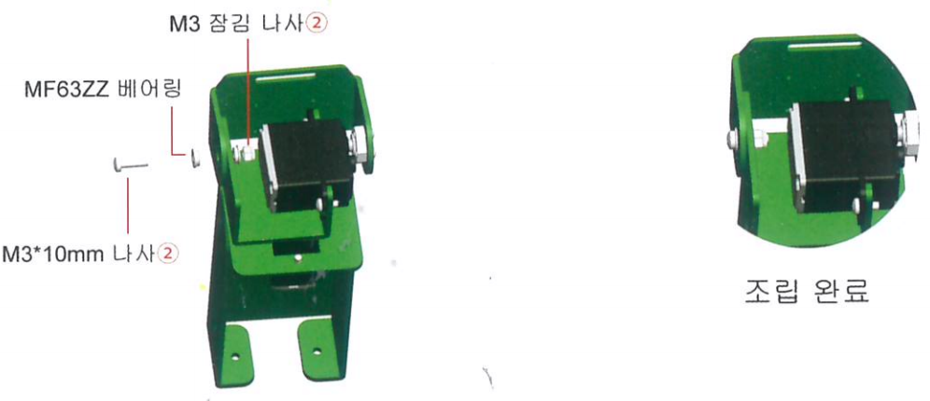
조립하기
(14) 서보모터 B의 반대편에 베어링을 끼우고 볼트 너트로 결합
- 마운트가 잘 돌아가도록 꽉 조이지 않음
Notes:
컴퓨터가 이해할 수 있는 언어는 우리가 일상생활에서 사용하는 언어와는 너무나도 다른 기계어(machine language)다.
기계어는 0과 1로 이루어진 이진 코드이기 때문에 사람이 이해하기에는 매우 어렵다.
반면 사람이 사용하는 언어는 컴퓨터 입장에서 보면 이해할 수 없는 문자 집합이다.
그렇기 때문에 사람과 컴퓨터가 대화하기 위해서는 사람의 언어와 기계어의 다리 역할을 하는 프로그래밍 언어가 필요하다.

Slide 19
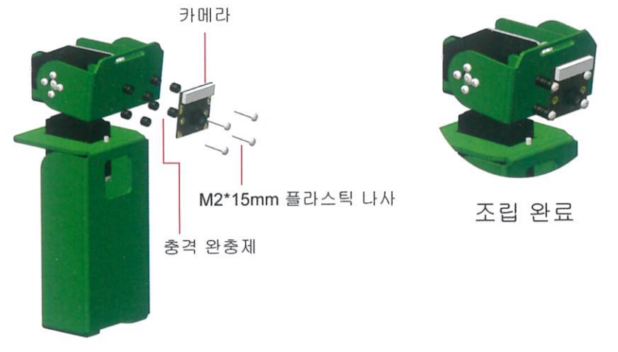
조립하기
(15) 동봉된 카메라를 나사를 사용하여 고정
- 카메라와 홀더 사이의 고정 나사에 고무링을 2개씩 끼워서 고정 나사를 조임
Notes:
컴퓨터가 이해할 수 있는 언어는 우리가 일상생활에서 사용하는 언어와는 너무나도 다른 기계어(machine language)다.
기계어는 0과 1로 이루어진 이진 코드이기 때문에 사람이 이해하기에는 매우 어렵다.
반면 사람이 사용하는 언어는 컴퓨터 입장에서 보면 이해할 수 없는 문자 집합이다.
그렇기 때문에 사람과 컴퓨터가 대화하기 위해서는 사람의 언어와 기계어의 다리 역할을 하는 프로그래밍 언어가 필요하다.

Slide 20
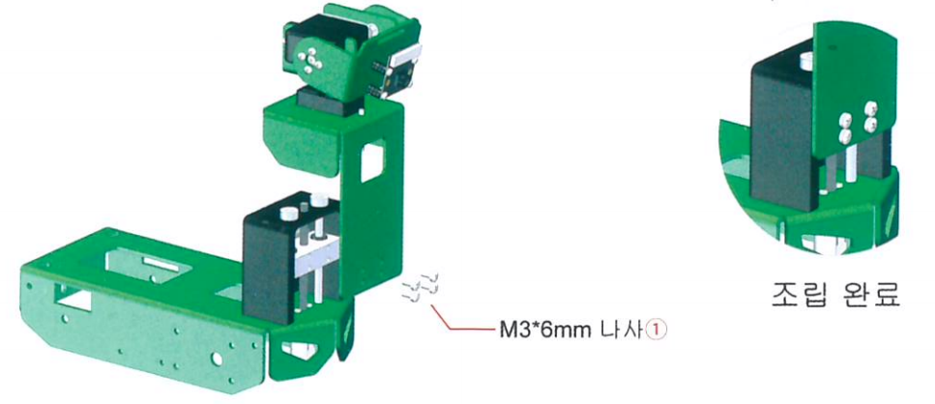
조립하기
(16) 본체에 리프팅 칼럼을 조립
Notes:
컴퓨터가 이해할 수 있는 언어는 우리가 일상생활에서 사용하는 언어와는 너무나도 다른 기계어(machine language)다.
기계어는 0과 1로 이루어진 이진 코드이기 때문에 사람이 이해하기에는 매우 어렵다.
반면 사람이 사용하는 언어는 컴퓨터 입장에서 보면 이해할 수 없는 문자 집합이다.
그렇기 때문에 사람과 컴퓨터가 대화하기 위해서는 사람의 언어와 기계어의 다리 역할을 하는 프로그래밍 언어가 필요하다.

Slide 21
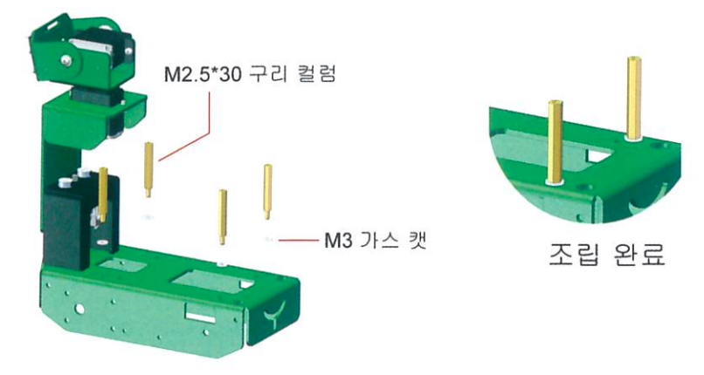
조립하기
(17) 구리 지지대 4개를 끼움
Notes:
컴퓨터가 이해할 수 있는 언어는 우리가 일상생활에서 사용하는 언어와는 너무나도 다른 기계어(machine language)다.
기계어는 0과 1로 이루어진 이진 코드이기 때문에 사람이 이해하기에는 매우 어렵다.
반면 사람이 사용하는 언어는 컴퓨터 입장에서 보면 이해할 수 없는 문자 집합이다.
그렇기 때문에 사람과 컴퓨터가 대화하기 위해서는 사람의 언어와 기계어의 다리 역할을 하는 프로그래밍 언어가 필요하다.

Slide 22
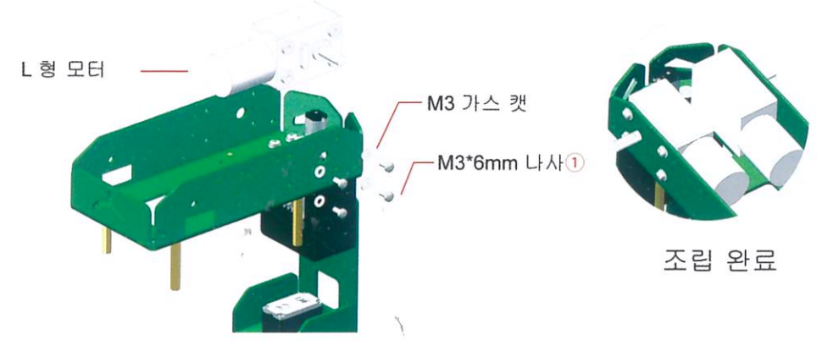
조립하기
(18) L 타입 모터 (바퀴 회전용) 2개를 설치
Notes:
컴퓨터가 이해할 수 있는 언어는 우리가 일상생활에서 사용하는 언어와는 너무나도 다른 기계어(machine language)다.
기계어는 0과 1로 이루어진 이진 코드이기 때문에 사람이 이해하기에는 매우 어렵다.
반면 사람이 사용하는 언어는 컴퓨터 입장에서 보면 이해할 수 없는 문자 집합이다.
그렇기 때문에 사람과 컴퓨터가 대화하기 위해서는 사람의 언어와 기계어의 다리 역할을 하는 프로그래밍 언어가 필요하다.

Slide 23
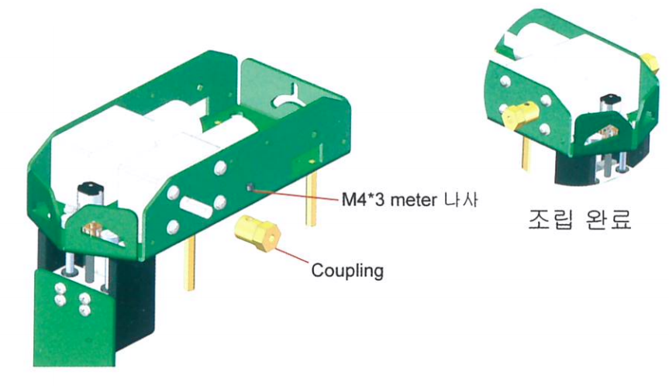
조립하기
(19) 설치한 L 타입 모터의 축에 구리 커플링을 끼움
Notes:
컴퓨터가 이해할 수 있는 언어는 우리가 일상생활에서 사용하는 언어와는 너무나도 다른 기계어(machine language)다.
기계어는 0과 1로 이루어진 이진 코드이기 때문에 사람이 이해하기에는 매우 어렵다.
반면 사람이 사용하는 언어는 컴퓨터 입장에서 보면 이해할 수 없는 문자 집합이다.
그렇기 때문에 사람과 컴퓨터가 대화하기 위해서는 사람의 언어와 기계어의 다리 역할을 하는 프로그래밍 언어가 필요하다.

Slide 24
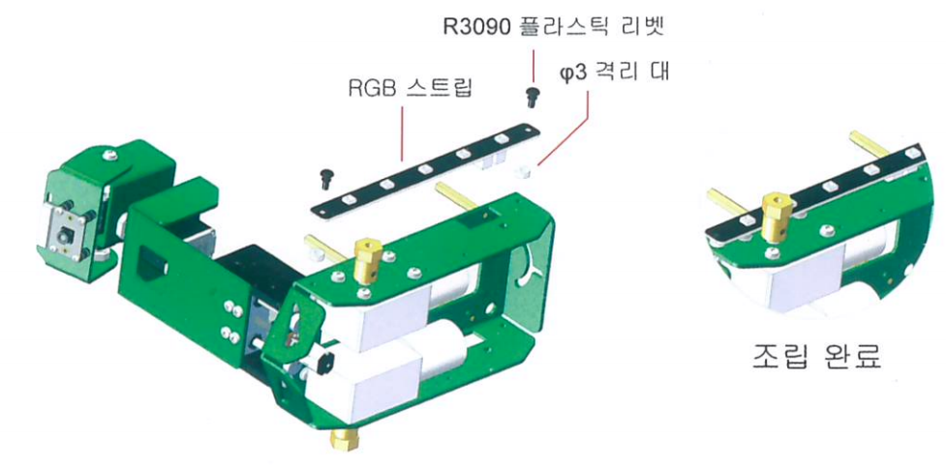
조립하기
(20) RGB LED 스트립 바를 설치
- LED 스트립과 본체 사이에 플라스틱 링(isolation column)을 끼우고 플라스틱 리벳을 꾹 눌러서 고정
Notes:
컴퓨터가 이해할 수 있는 언어는 우리가 일상생활에서 사용하는 언어와는 너무나도 다른 기계어(machine language)다.
기계어는 0과 1로 이루어진 이진 코드이기 때문에 사람이 이해하기에는 매우 어렵다.
반면 사람이 사용하는 언어는 컴퓨터 입장에서 보면 이해할 수 없는 문자 집합이다.
그렇기 때문에 사람과 컴퓨터가 대화하기 위해서는 사람의 언어와 기계어의 다리 역할을 하는 프로그래밍 언어가 필요하다.

Slide 25
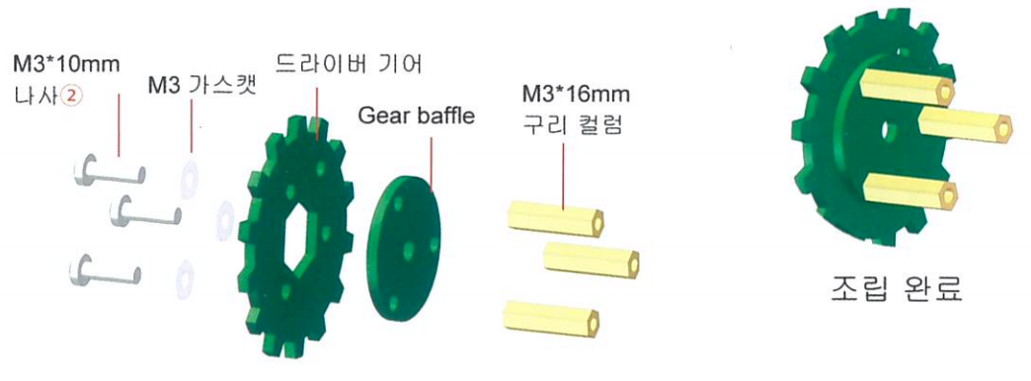
조립하기
(21) 바퀴를 구리지지대를 이용하여 결합
Notes:
컴퓨터가 이해할 수 있는 언어는 우리가 일상생활에서 사용하는 언어와는 너무나도 다른 기계어(machine language)다.
기계어는 0과 1로 이루어진 이진 코드이기 때문에 사람이 이해하기에는 매우 어렵다.
반면 사람이 사용하는 언어는 컴퓨터 입장에서 보면 이해할 수 없는 문자 집합이다.
그렇기 때문에 사람과 컴퓨터가 대화하기 위해서는 사람의 언어와 기계어의 다리 역할을 하는 프로그래밍 언어가 필요하다.

Slide 26
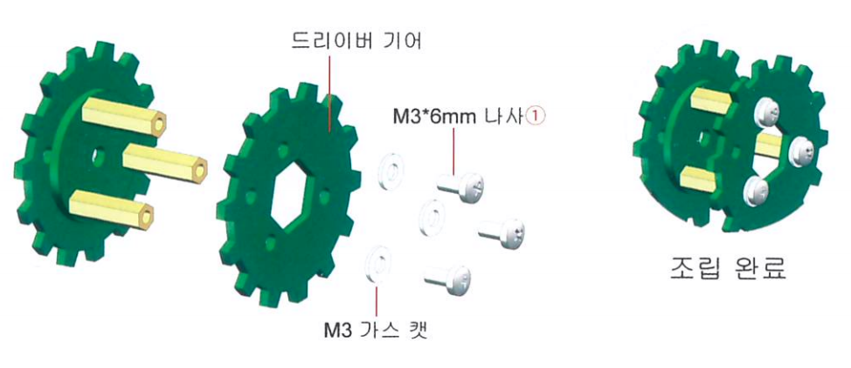
조립하기
(22) 바퀴에 나사를 결합하여 바퀴를 완성
Notes:
컴퓨터가 이해할 수 있는 언어는 우리가 일상생활에서 사용하는 언어와는 너무나도 다른 기계어(machine language)다.
기계어는 0과 1로 이루어진 이진 코드이기 때문에 사람이 이해하기에는 매우 어렵다.
반면 사람이 사용하는 언어는 컴퓨터 입장에서 보면 이해할 수 없는 문자 집합이다.
그렇기 때문에 사람과 컴퓨터가 대화하기 위해서는 사람의 언어와 기계어의 다리 역할을 하는 프로그래밍 언어가 필요하다.

Slide 27
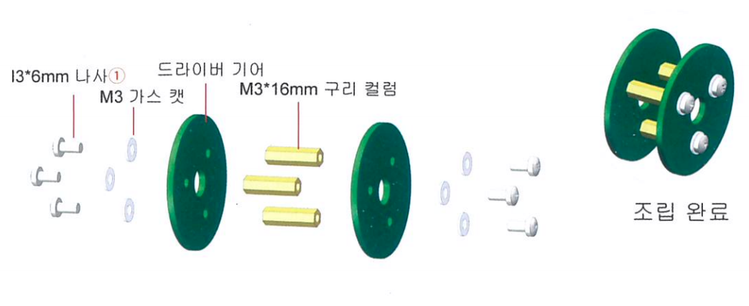
조립하기
(23) 뒷바퀴를 (22), (23)번과 동일하게 조립
Notes:
컴퓨터가 이해할 수 있는 언어는 우리가 일상생활에서 사용하는 언어와는 너무나도 다른 기계어(machine language)다.
기계어는 0과 1로 이루어진 이진 코드이기 때문에 사람이 이해하기에는 매우 어렵다.
반면 사람이 사용하는 언어는 컴퓨터 입장에서 보면 이해할 수 없는 문자 집합이다.
그렇기 때문에 사람과 컴퓨터가 대화하기 위해서는 사람의 언어와 기계어의 다리 역할을 하는 프로그래밍 언어가 필요하다.

Slide 28
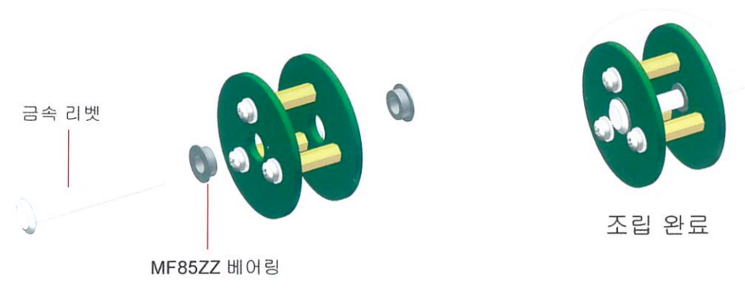
조립하기
(24) 뒷바퀴에 베어링을 조립
Notes:
컴퓨터가 이해할 수 있는 언어는 우리가 일상생활에서 사용하는 언어와는 너무나도 다른 기계어(machine language)다.
기계어는 0과 1로 이루어진 이진 코드이기 때문에 사람이 이해하기에는 매우 어렵다.
반면 사람이 사용하는 언어는 컴퓨터 입장에서 보면 이해할 수 없는 문자 집합이다.
그렇기 때문에 사람과 컴퓨터가 대화하기 위해서는 사람의 언어와 기계어의 다리 역할을 하는 프로그래밍 언어가 필요하다.

Slide 29
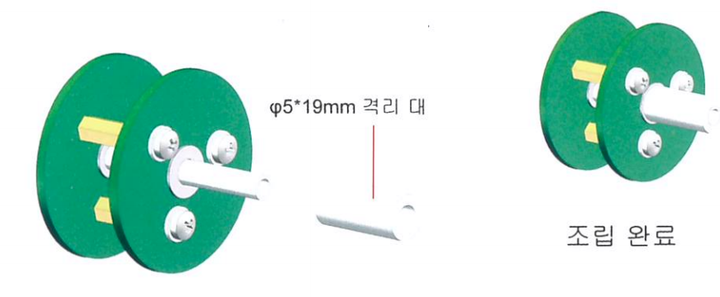
조립하기
(25) 조립한 뒷바퀴의 축에 지지대를 끼움
Notes:
컴퓨터가 이해할 수 있는 언어는 우리가 일상생활에서 사용하는 언어와는 너무나도 다른 기계어(machine language)다.
기계어는 0과 1로 이루어진 이진 코드이기 때문에 사람이 이해하기에는 매우 어렵다.
반면 사람이 사용하는 언어는 컴퓨터 입장에서 보면 이해할 수 없는 문자 집합이다.
그렇기 때문에 사람과 컴퓨터가 대화하기 위해서는 사람의 언어와 기계어의 다리 역할을 하는 프로그래밍 언어가 필요하다.

Slide 30
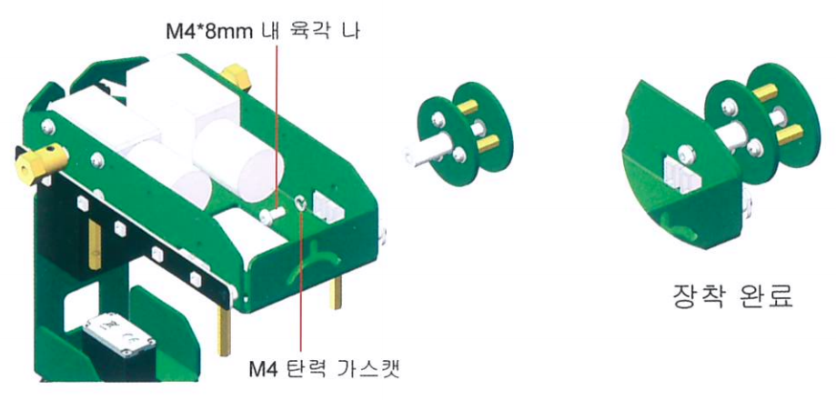
조립하기
(26) 뒷바퀴를 본체에 부착
- 미끄럼 방지 나사를 사용하기 때문에 금속 리벳 부품을 플라이어로 고정해면서 장착해야 함 (인내심이 필요)
- 바퀴가 걸림이 없이 잘 돌아가도록 너무 꽉 조이지 않게 한다
사
Notes:
컴퓨터가 이해할 수 있는 언어는 우리가 일상생활에서 사용하는 언어와는 너무나도 다른 기계어(machine language)다.
기계어는 0과 1로 이루어진 이진 코드이기 때문에 사람이 이해하기에는 매우 어렵다.
반면 사람이 사용하는 언어는 컴퓨터 입장에서 보면 이해할 수 없는 문자 집합이다.
그렇기 때문에 사람과 컴퓨터가 대화하기 위해서는 사람의 언어와 기계어의 다리 역할을 하는 프로그래밍 언어가 필요하다.

Slide 31
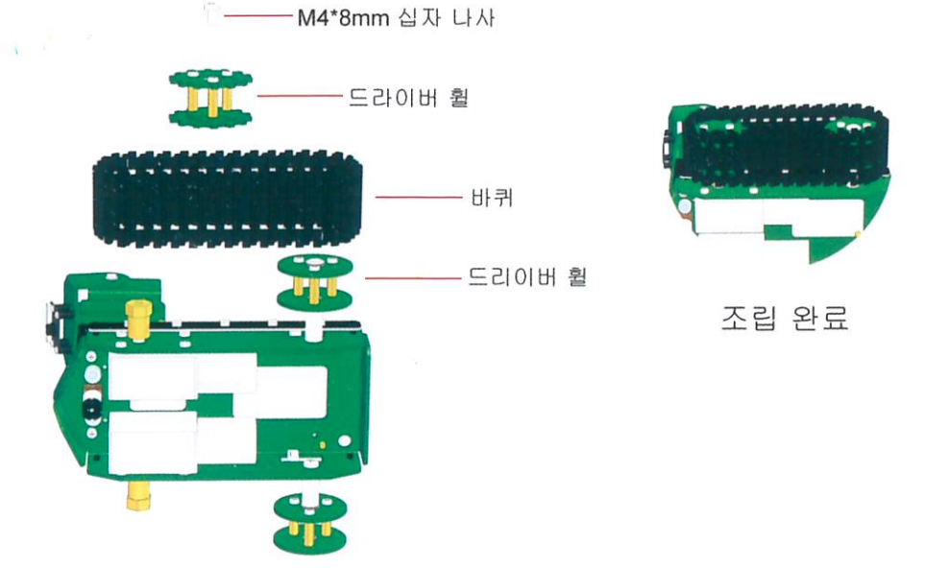
조립하기
(27) 체인을 뒷바퀴에 먼저 끼운 후에 앞바퀴를 조립
머리가 가장 넓은 나사
Notes:
컴퓨터가 이해할 수 있는 언어는 우리가 일상생활에서 사용하는 언어와는 너무나도 다른 기계어(machine language)다.
기계어는 0과 1로 이루어진 이진 코드이기 때문에 사람이 이해하기에는 매우 어렵다.
반면 사람이 사용하는 언어는 컴퓨터 입장에서 보면 이해할 수 없는 문자 집합이다.
그렇기 때문에 사람과 컴퓨터가 대화하기 위해서는 사람의 언어와 기계어의 다리 역할을 하는 프로그래밍 언어가 필요하다.

Slide 32
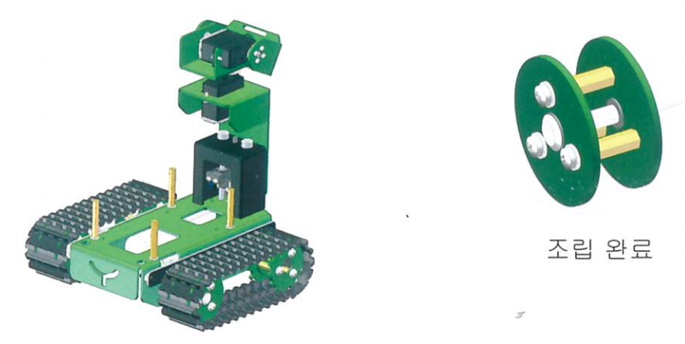
조립하기
(28) 다른 면도 동일하게 조립
Notes:
컴퓨터가 이해할 수 있는 언어는 우리가 일상생활에서 사용하는 언어와는 너무나도 다른 기계어(machine language)다.
기계어는 0과 1로 이루어진 이진 코드이기 때문에 사람이 이해하기에는 매우 어렵다.
반면 사람이 사용하는 언어는 컴퓨터 입장에서 보면 이해할 수 없는 문자 집합이다.
그렇기 때문에 사람과 컴퓨터가 대화하기 위해서는 사람의 언어와 기계어의 다리 역할을 하는 프로그래밍 언어가 필요하다.

Slide 33
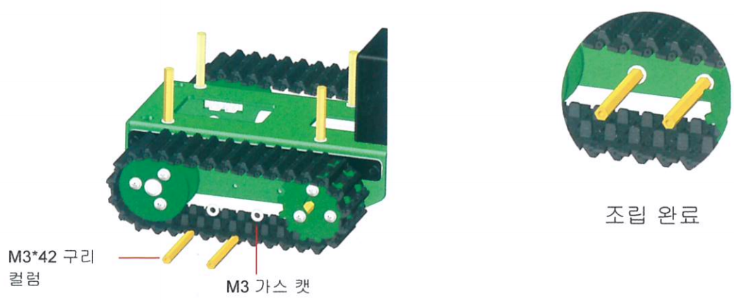
조립하기
(29) 구리지지대를 조립한 체인 사이에 결합
- L 모터로 인해 지지대가 잘 고정이 안될 수 있으니 잘 결합해야 함
Notes:
컴퓨터가 이해할 수 있는 언어는 우리가 일상생활에서 사용하는 언어와는 너무나도 다른 기계어(machine language)다.
기계어는 0과 1로 이루어진 이진 코드이기 때문에 사람이 이해하기에는 매우 어렵다.
반면 사람이 사용하는 언어는 컴퓨터 입장에서 보면 이해할 수 없는 문자 집합이다.
그렇기 때문에 사람과 컴퓨터가 대화하기 위해서는 사람의 언어와 기계어의 다리 역할을 하는 프로그래밍 언어가 필요하다.

Slide 34
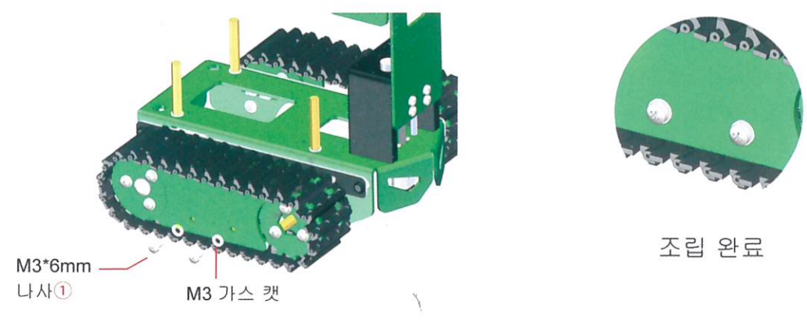
조립하기
(30) 사이드 플레이트를 결합
- 무한궤도의 바퀴 부분과 닫지 않게 결합해야 함
Notes:
컴퓨터가 이해할 수 있는 언어는 우리가 일상생활에서 사용하는 언어와는 너무나도 다른 기계어(machine language)다.
기계어는 0과 1로 이루어진 이진 코드이기 때문에 사람이 이해하기에는 매우 어렵다.
반면 사람이 사용하는 언어는 컴퓨터 입장에서 보면 이해할 수 없는 문자 집합이다.
그렇기 때문에 사람과 컴퓨터가 대화하기 위해서는 사람의 언어와 기계어의 다리 역할을 하는 프로그래밍 언어가 필요하다.

Slide 35
조립하기
(31) 배터리에 동봉된 찍찍이를 사용하여 지지대 안쪽으로 배터리를 장착
Notes:
컴퓨터가 이해할 수 있는 언어는 우리가 일상생활에서 사용하는 언어와는 너무나도 다른 기계어(machine language)다.
기계어는 0과 1로 이루어진 이진 코드이기 때문에 사람이 이해하기에는 매우 어렵다.
반면 사람이 사용하는 언어는 컴퓨터 입장에서 보면 이해할 수 없는 문자 집합이다.
그렇기 때문에 사람과 컴퓨터가 대화하기 위해서는 사람의 언어와 기계어의 다리 역할을 하는 프로그래밍 언어가 필요하다.

Slide 36
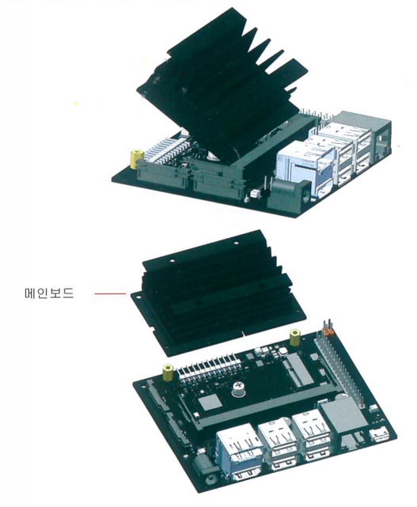
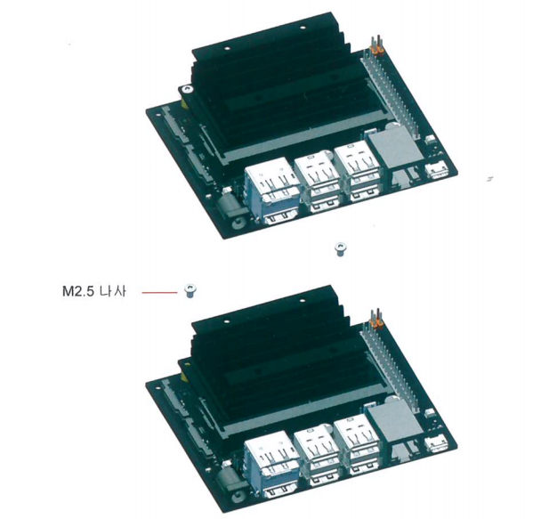
조립하기
(32) WiFi 모듈을 연결하기 위해 방열판을 분리
- 양쪽의 방열판 받침 판이 부러질수 있으미 조심해서 분리
Notes:
컴퓨터가 이해할 수 있는 언어는 우리가 일상생활에서 사용하는 언어와는 너무나도 다른 기계어(machine language)다.
기계어는 0과 1로 이루어진 이진 코드이기 때문에 사람이 이해하기에는 매우 어렵다.
반면 사람이 사용하는 언어는 컴퓨터 입장에서 보면 이해할 수 없는 문자 집합이다.
그렇기 때문에 사람과 컴퓨터가 대화하기 위해서는 사람의 언어와 기계어의 다리 역할을 하는 프로그래밍 언어가 필요하다.

Slide 37
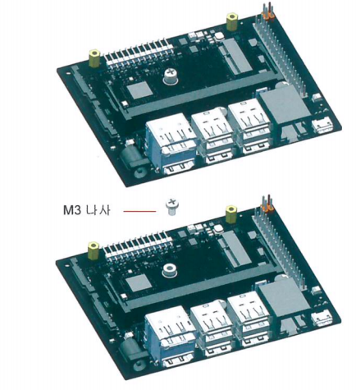
조립하기
(32) WiFi 모듈을 연결하기 위해 방열판을 분리
Notes:
컴퓨터가 이해할 수 있는 언어는 우리가 일상생활에서 사용하는 언어와는 너무나도 다른 기계어(machine language)다.
기계어는 0과 1로 이루어진 이진 코드이기 때문에 사람이 이해하기에는 매우 어렵다.
반면 사람이 사용하는 언어는 컴퓨터 입장에서 보면 이해할 수 없는 문자 집합이다.
그렇기 때문에 사람과 컴퓨터가 대화하기 위해서는 사람의 언어와 기계어의 다리 역할을 하는 프로그래밍 언어가 필요하다.

Slide 38
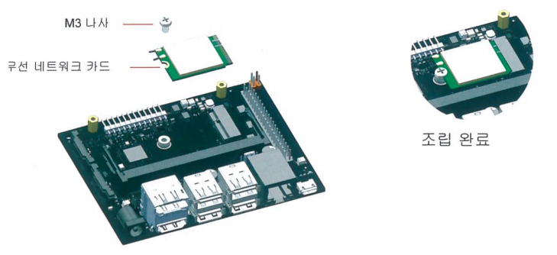
조립하기
(33) WiFi 모듈을 연결
Notes:
컴퓨터가 이해할 수 있는 언어는 우리가 일상생활에서 사용하는 언어와는 너무나도 다른 기계어(machine language)다.
기계어는 0과 1로 이루어진 이진 코드이기 때문에 사람이 이해하기에는 매우 어렵다.
반면 사람이 사용하는 언어는 컴퓨터 입장에서 보면 이해할 수 없는 문자 집합이다.
그렇기 때문에 사람과 컴퓨터가 대화하기 위해서는 사람의 언어와 기계어의 다리 역할을 하는 프로그래밍 언어가 필요하다.

Slide 39
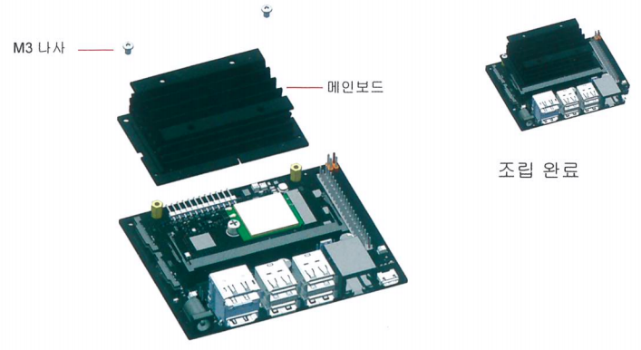
조립하기
(34) 방열판 조립
Notes:
컴퓨터가 이해할 수 있는 언어는 우리가 일상생활에서 사용하는 언어와는 너무나도 다른 기계어(machine language)다.
기계어는 0과 1로 이루어진 이진 코드이기 때문에 사람이 이해하기에는 매우 어렵다.
반면 사람이 사용하는 언어는 컴퓨터 입장에서 보면 이해할 수 없는 문자 집합이다.
그렇기 때문에 사람과 컴퓨터가 대화하기 위해서는 사람의 언어와 기계어의 다리 역할을 하는 프로그래밍 언어가 필요하다.

Slide 40
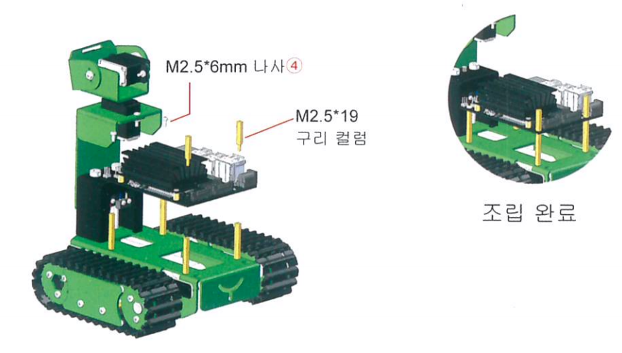
조립하기
(35) Jetson nano 보드를 결합
Notes:
컴퓨터가 이해할 수 있는 언어는 우리가 일상생활에서 사용하는 언어와는 너무나도 다른 기계어(machine language)다.
기계어는 0과 1로 이루어진 이진 코드이기 때문에 사람이 이해하기에는 매우 어렵다.
반면 사람이 사용하는 언어는 컴퓨터 입장에서 보면 이해할 수 없는 문자 집합이다.
그렇기 때문에 사람과 컴퓨터가 대화하기 위해서는 사람의 언어와 기계어의 다리 역할을 하는 프로그래밍 언어가 필요하다.

Slide 41
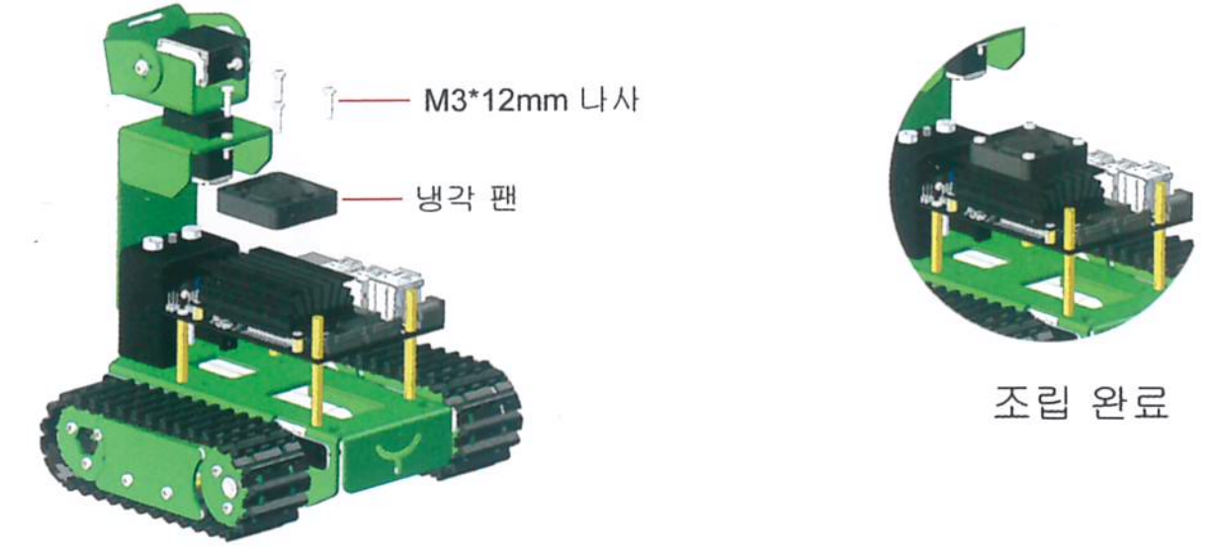
조립하기
(37) 쿨링 팬을 결합
- 쿨링판 고정 나사가 Jetson 나노의 나사구멍보다 작아서 잘 고정이 안되므로 힘을 주어서 ^^
Notes:
컴퓨터가 이해할 수 있는 언어는 우리가 일상생활에서 사용하는 언어와는 너무나도 다른 기계어(machine language)다.
기계어는 0과 1로 이루어진 이진 코드이기 때문에 사람이 이해하기에는 매우 어렵다.
반면 사람이 사용하는 언어는 컴퓨터 입장에서 보면 이해할 수 없는 문자 집합이다.
그렇기 때문에 사람과 컴퓨터가 대화하기 위해서는 사람의 언어와 기계어의 다리 역할을 하는 프로그래밍 언어가 필요하다.

Slide 42
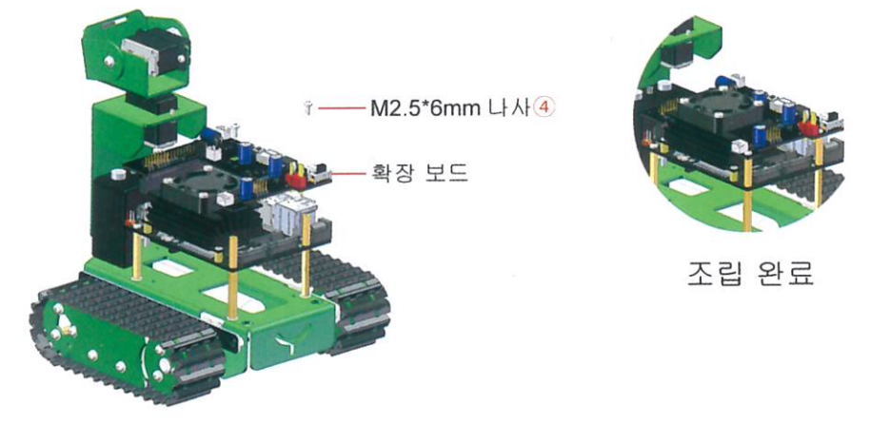
조립하기
(38) 확장보드를 Jetson nano에 끼움
Notes:
컴퓨터가 이해할 수 있는 언어는 우리가 일상생활에서 사용하는 언어와는 너무나도 다른 기계어(machine language)다.
기계어는 0과 1로 이루어진 이진 코드이기 때문에 사람이 이해하기에는 매우 어렵다.
반면 사람이 사용하는 언어는 컴퓨터 입장에서 보면 이해할 수 없는 문자 집합이다.
그렇기 때문에 사람과 컴퓨터가 대화하기 위해서는 사람의 언어와 기계어의 다리 역할을 하는 프로그래밍 언어가 필요하다.

Slide 43
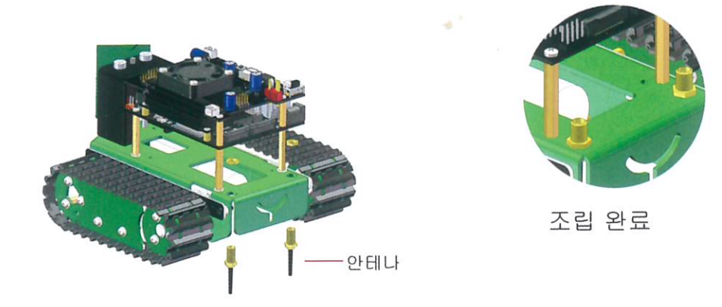
조립하기
(39) Jetson nano 보드의 방열판을 분리하여 WiFi 통신모듈을 설치
Notes:
컴퓨터가 이해할 수 있는 언어는 우리가 일상생활에서 사용하는 언어와는 너무나도 다른 기계어(machine language)다.
기계어는 0과 1로 이루어진 이진 코드이기 때문에 사람이 이해하기에는 매우 어렵다.
반면 사람이 사용하는 언어는 컴퓨터 입장에서 보면 이해할 수 없는 문자 집합이다.
그렇기 때문에 사람과 컴퓨터가 대화하기 위해서는 사람의 언어와 기계어의 다리 역할을 하는 프로그래밍 언어가 필요하다.

Slide 44
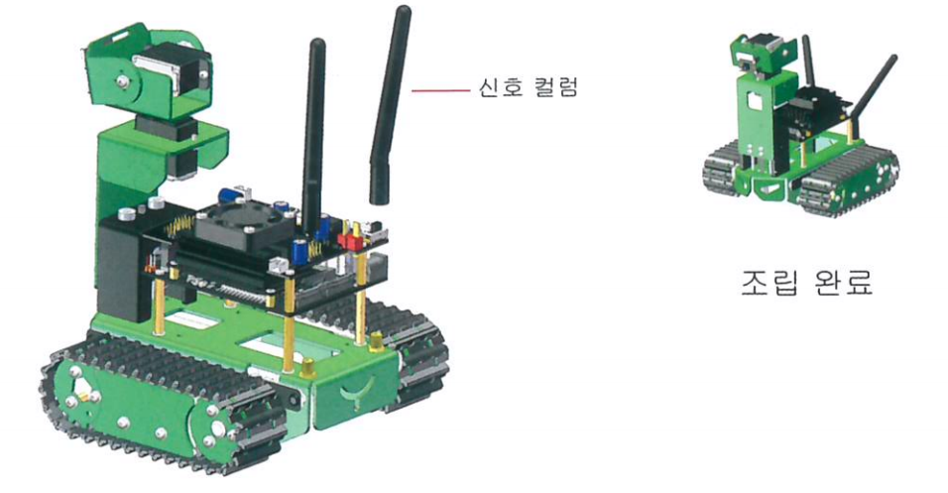
조립하기
(40) 설치한 통신 모듈과 연결하는 안테나를 부착
Notes:
컴퓨터가 이해할 수 있는 언어는 우리가 일상생활에서 사용하는 언어와는 너무나도 다른 기계어(machine language)다.
기계어는 0과 1로 이루어진 이진 코드이기 때문에 사람이 이해하기에는 매우 어렵다.
반면 사람이 사용하는 언어는 컴퓨터 입장에서 보면 이해할 수 없는 문자 집합이다.
그렇기 때문에 사람과 컴퓨터가 대화하기 위해서는 사람의 언어와 기계어의 다리 역할을 하는 프로그래밍 언어가 필요하다.

Slide 45
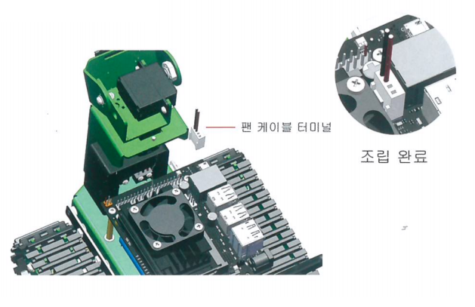
조립하기
(41) 쿨링팬의 케이블을 보드에 연결
Notes:
컴퓨터가 이해할 수 있는 언어는 우리가 일상생활에서 사용하는 언어와는 너무나도 다른 기계어(machine language)다.
기계어는 0과 1로 이루어진 이진 코드이기 때문에 사람이 이해하기에는 매우 어렵다.
반면 사람이 사용하는 언어는 컴퓨터 입장에서 보면 이해할 수 없는 문자 집합이다.
그렇기 때문에 사람과 컴퓨터가 대화하기 위해서는 사람의 언어와 기계어의 다리 역할을 하는 프로그래밍 언어가 필요하다.

Slide 46
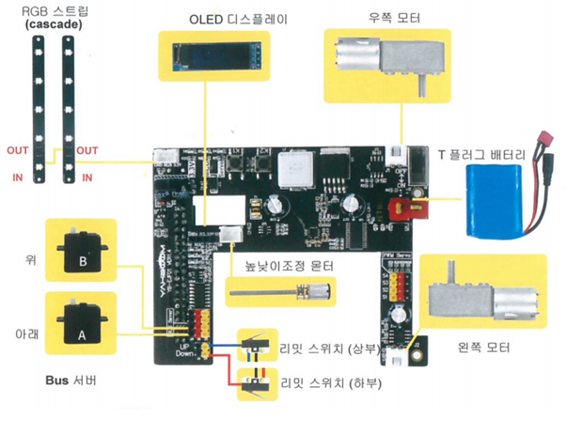
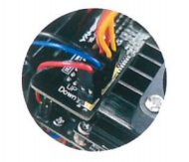
조립하기
(42) L 타입 모터, 서보모터의 케이블을, LED 스트립, OLED 등을 확장보드에 연결
Notes:
컴퓨터가 이해할 수 있는 언어는 우리가 일상생활에서 사용하는 언어와는 너무나도 다른 기계어(machine language)다.
기계어는 0과 1로 이루어진 이진 코드이기 때문에 사람이 이해하기에는 매우 어렵다.
반면 사람이 사용하는 언어는 컴퓨터 입장에서 보면 이해할 수 없는 문자 집합이다.
그렇기 때문에 사람과 컴퓨터가 대화하기 위해서는 사람의 언어와 기계어의 다리 역할을 하는 프로그래밍 언어가 필요하다.

Slide 47
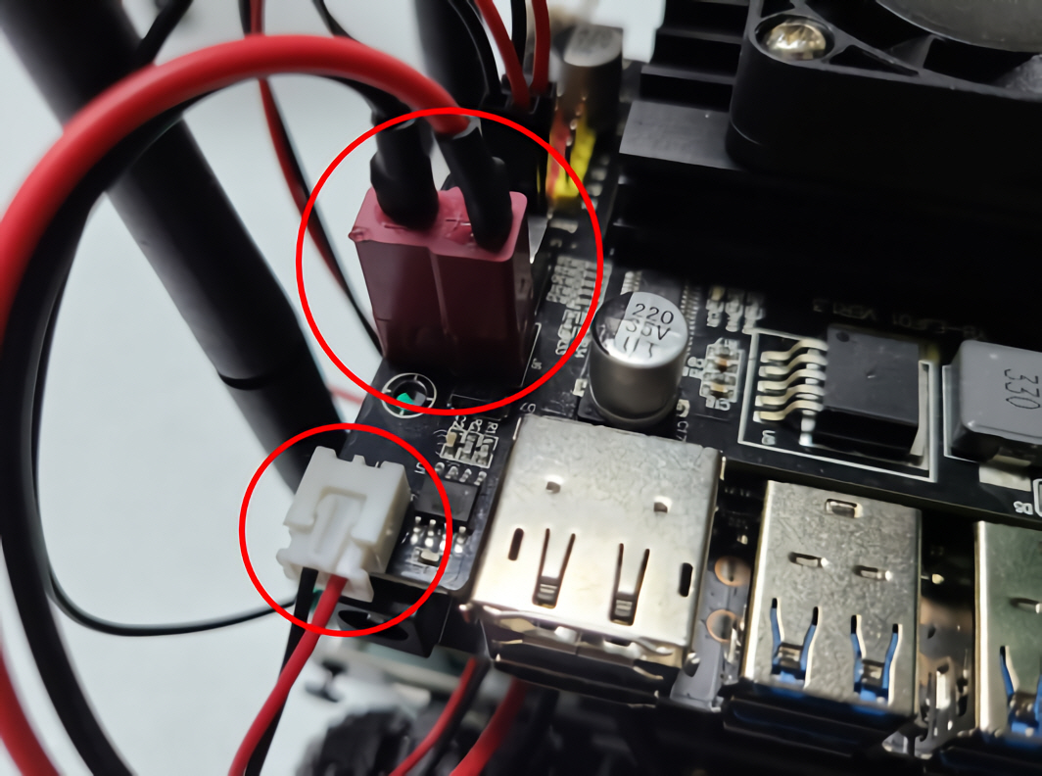
조립하기
(43) 배터리의 케이블을 확장보드에 연결
Notes:
컴퓨터가 이해할 수 있는 언어는 우리가 일상생활에서 사용하는 언어와는 너무나도 다른 기계어(machine language)다.
기계어는 0과 1로 이루어진 이진 코드이기 때문에 사람이 이해하기에는 매우 어렵다.
반면 사람이 사용하는 언어는 컴퓨터 입장에서 보면 이해할 수 없는 문자 집합이다.
그렇기 때문에 사람과 컴퓨터가 대화하기 위해서는 사람의 언어와 기계어의 다리 역할을 하는 프로그래밍 언어가 필요하다.

Slide 48
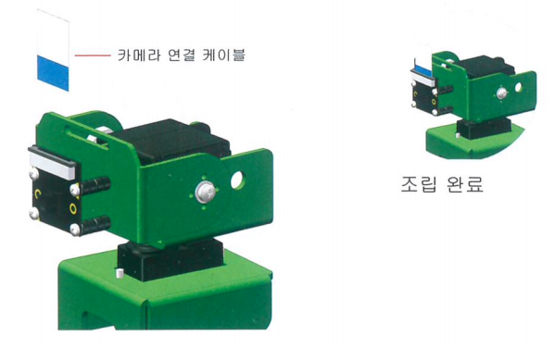
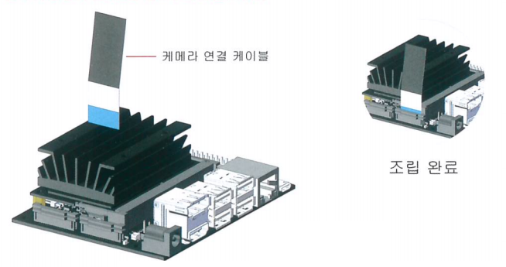
조립하기
(44) 카메라 케이블 연결
- 파란색 면이 밖으로 금색 FPC면이 안쪽으로 향하도록 결합
Notes:
컴퓨터가 이해할 수 있는 언어는 우리가 일상생활에서 사용하는 언어와는 너무나도 다른 기계어(machine language)다.
기계어는 0과 1로 이루어진 이진 코드이기 때문에 사람이 이해하기에는 매우 어렵다.
반면 사람이 사용하는 언어는 컴퓨터 입장에서 보면 이해할 수 없는 문자 집합이다.
그렇기 때문에 사람과 컴퓨터가 대화하기 위해서는 사람의 언어와 기계어의 다리 역할을 하는 프로그래밍 언어가 필요하다.

Slide 49
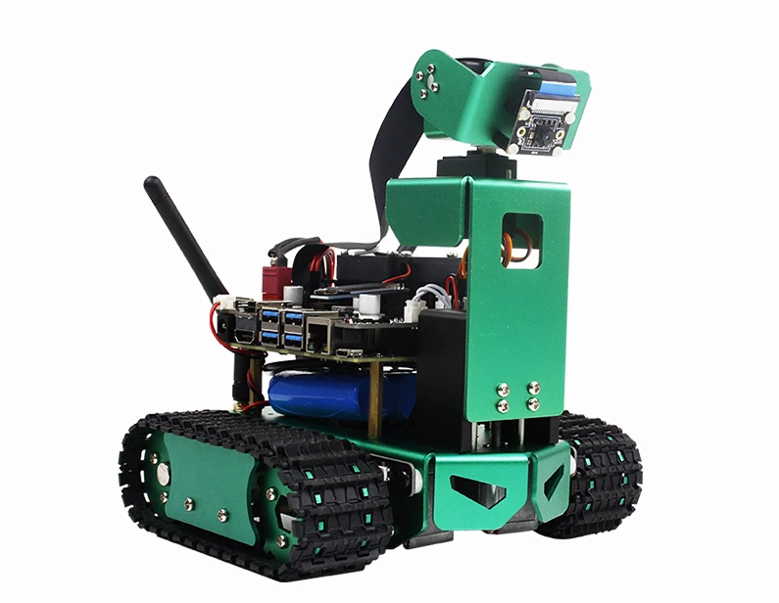
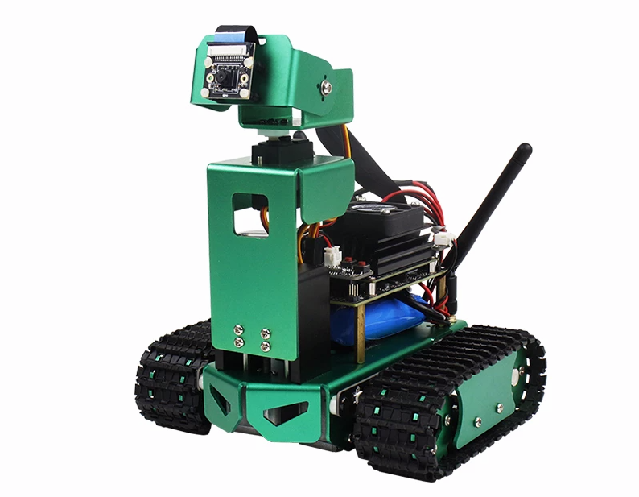
조립하기
(45) 완성
Notes:
컴퓨터가 이해할 수 있는 언어는 우리가 일상생활에서 사용하는 언어와는 너무나도 다른 기계어(machine language)다.
기계어는 0과 1로 이루어진 이진 코드이기 때문에 사람이 이해하기에는 매우 어렵다.
반면 사람이 사용하는 언어는 컴퓨터 입장에서 보면 이해할 수 없는 문자 집합이다.
그렇기 때문에 사람과 컴퓨터가 대화하기 위해서는 사람의 언어와 기계어의 다리 역할을 하는 프로그래밍 언어가 필요하다.

Slide 50
GPIO 다루기

